Slide 1
ZÁPADNÍ KARPATY
Registrační číslo projektu: CZ.1.07/1.1.38/02.0025
Název projektu: Modernizace výuky na ZŠ Slušovice, Fryšták, Kašava a Velehrad
Tento projekt je spolufinancován z Evropského sociálního fondu a státního rozpočtu České republiky.
Př_163_Geologie_Západní Karpaty
Autor: Mgr. Jiří Sukaný
Škola: Základní škola Velehrad, okres Uherské Hradiště, příspěvková organizace

Slide 2
Anotace:
Digitální učební materiál je určen pro seznámení, rozšíření, upevňování učiva o Západních Karpatech.
Materiál rozvíjí, podporuje, vysvětluje znalosti o Západních Karpatech.
Je určen pro předmět přírodopis 9. ročník
Tento materiál vznikl ze zápisu autora jako doplňující materiál k učebnici: Černík, V., Martinec, Z., Vítek, J., Přírodopis 4 pro 9. ročník základní školy a nižší ročníky víceletých gymnázií, Bělehradská 47, 120 00 Praha 2: SPN, 1998, ISBN 80-7235-044-7

Slide 3
Západní Karpaty
alpinským vrásněním ve třetihorách
k nám zasahuje pouze obalová jednotka Západních Karpat – Vnější Západní Karpaty
mají typickou příkrovovou stavbu – mořské sedimenty, které před sebou hrnuly Západními Karpaty byly vyvrásněny a nasunuly se na sebe – mají složitou stavbu
sedimenty jsou druhohorní až starotřetihorní

Slide 4
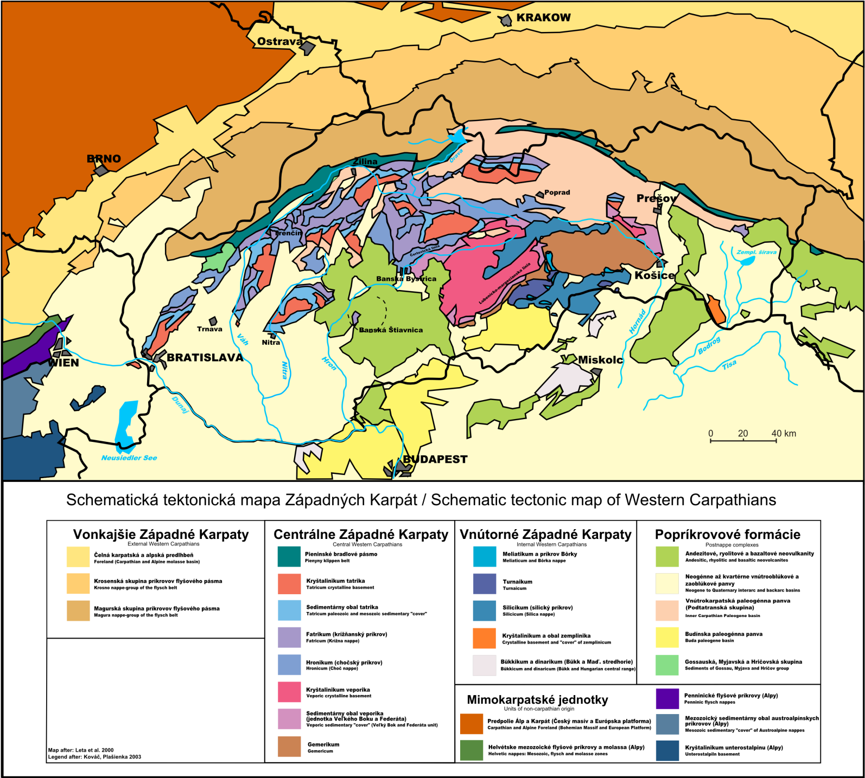
Na naše území zasahují pouze Vnější Západní Karpaty.

Slide 5
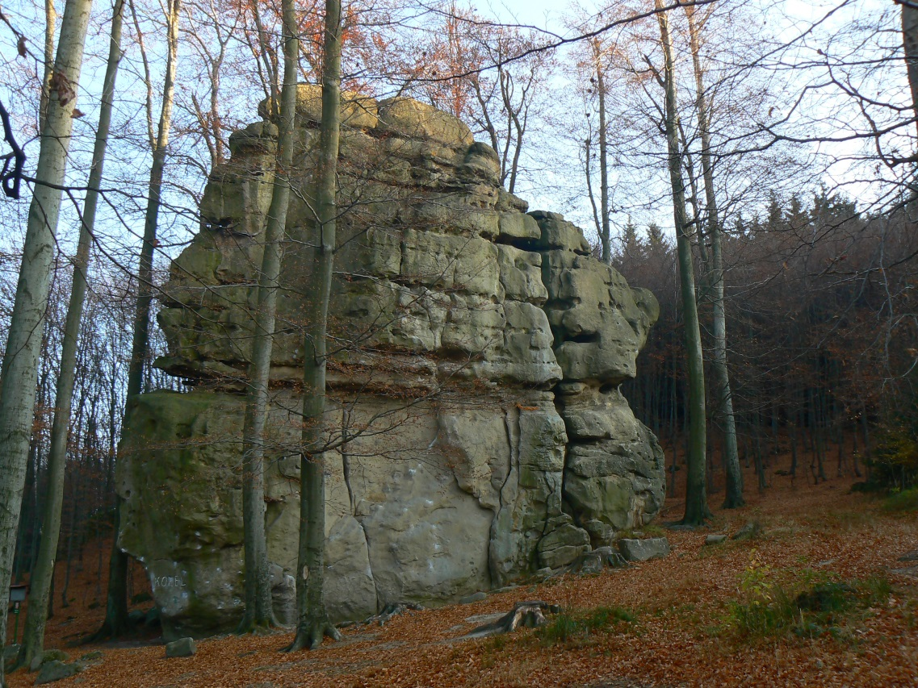
Karpatský flyš
je označení pro předsunuté příkrovy Západních Karpat
je tvořen střídáním vrstev pískovců, jílovců, jílovitých břidlic, slepenců, které se usazovaly v rozsáhlých pánvích v předpolí
Pavlovské vrchy, Ždánický les, Bílé Karpaty, Chřiby, Hostýnské, Vizovické a Vsetínské vrchy, Moravskoslezské Beskydy, Javorníky. Dále pokračují do Polska a na Slovensko.
Chřiby – Kozel, skalní výchozy jsou vzácností, flyš rychle podléhá erozi, je málo zpevněný. Proto je v oblasti Vnějších Západních Karpat tradiční sklářská výroba.

Slide 6
Pavlovské vrchy
Pálava
druhohorní vápenec byl vyzvednut alpinským vrásněním
přístupná jeskyně Na Turoldu
Pálava od západu – nejvyšší vrchol Děvín 549 m n. m.

Slide 7
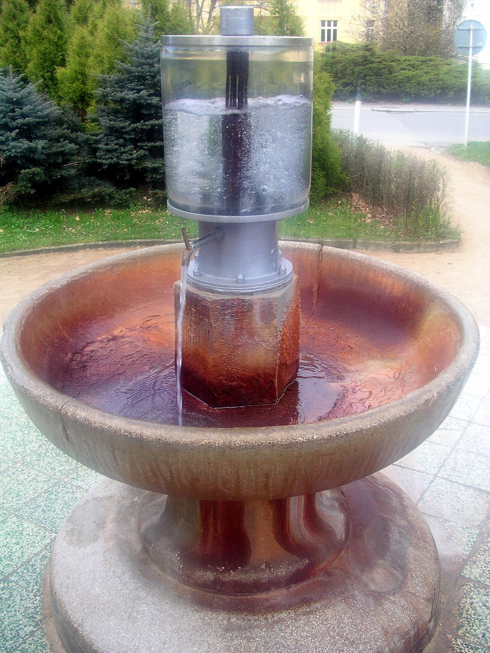
Mladší třetihory
průnik moře od jihu do úvalů – vznikají nezpevněné sedimenty štěrky, písky, jíly
ojediněle vulkanická činnost – Starý Hrozenkov, Komňa, Nezdenice
podél zlomů vyvěrají minerální vody – Luhačovice, Smraďavka, Ostrožská Nová Ves
Luhačovice – pramen Dr. Šťastného.

Slide 8
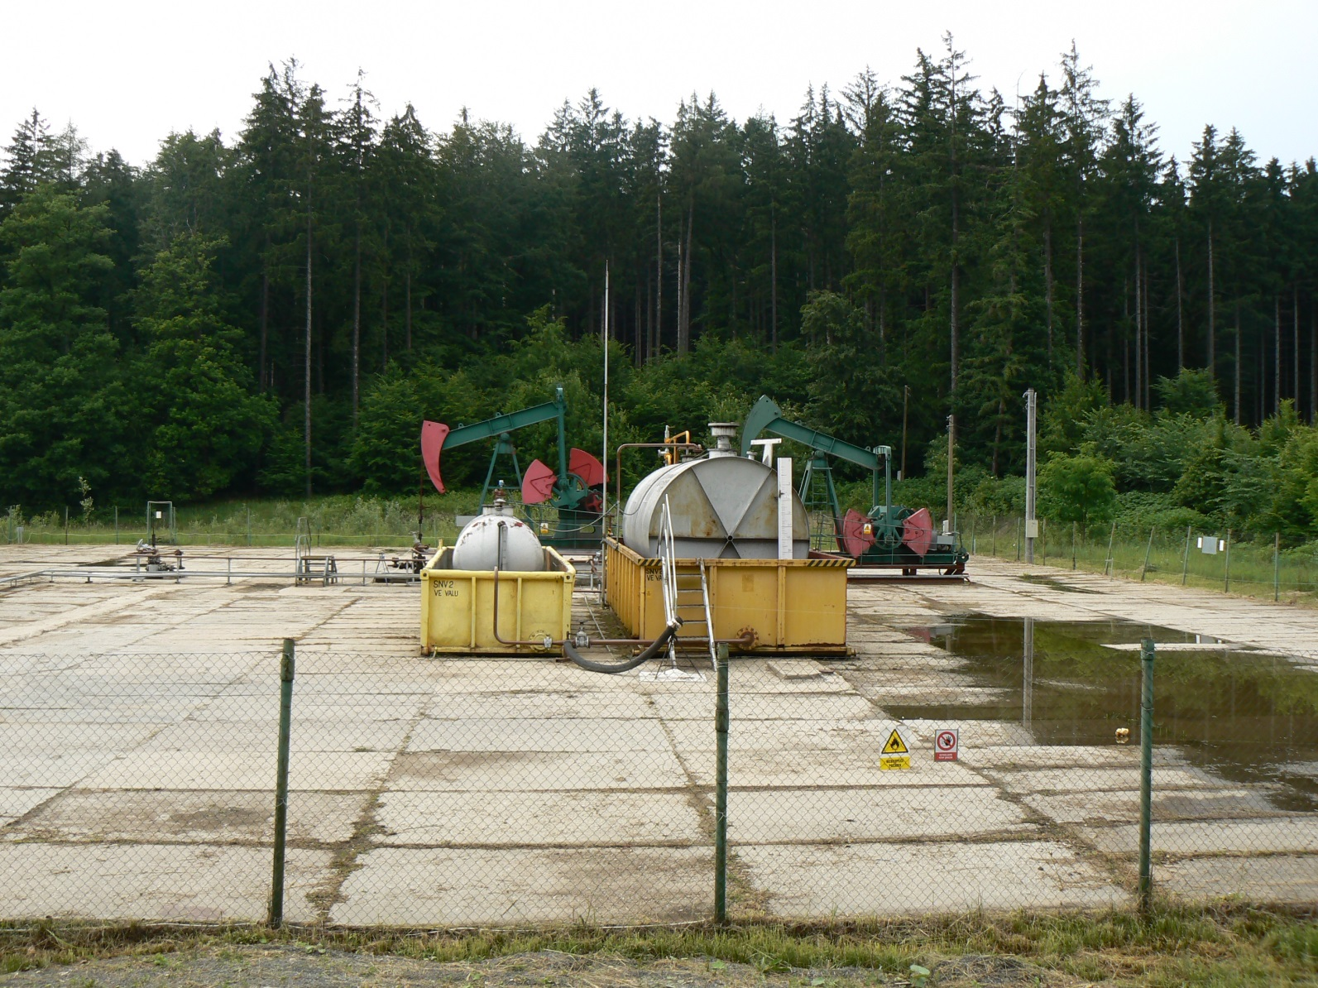
na Kyjovsku vznikají ložiska lignitu – Jihomoravská lignitová pánev – kyjovské a dubňanské souslojí
ložiska ropy a zemního plynu
Ropné těžební středisko u Koryčan.

Slide 9
POUŽITÉ ZDROJE:
Geol map.png. In: Wikipedia: the free encyclopedia [online]. San Francisco (CA): Wikimedia Foundation, 2001-, 2010 [cit. 2013-07-13]. Dostupné z: http://en.wikipedia.org/wiki/File:Geol_map.png
Kozel - Chřiby.jpg. In: Wikipedia: the free encyclopedia [online]. San Francisco (CA): Wikimedia Foundation, 2001-, 2011 [cit. 2013-07-13]. Dostupné z: http://cs.wikipedia.org/wiki/Soubor:Kozel_-_Ch%C5%99iby.jpg
Pavlovske vrchy od zapadu.jpg. In: Wikipedia: the free encyclopedia [online]. San Francisco (CA): Wikimedia Foundation, 2001-, 2010 [cit. 2013-07-13]. Dostupné z: http://cs.wikipedia.org/wiki/Soubor:Pavlovske_vrchy_od_zapadu.jpg
Pramen Dr. Šťastného.JPG. In: Wikipedia: the free encyclopedia [online]. San Francisco (CA): Wikimedia Foundation, 2001-, 2008 [cit. 2013-07-13]. Dostupné z: http://commons.wikimedia.org/wiki/File:Pramen_Dr._%C5%A0%C5%A5astn%C3%A9ho.JPG
Koryčany - těžební středisko.jpg. In: Wikipedia: the free encyclopedia [online]. San Francisco (CA): Wikimedia Foundation, 2001-, 2011 [cit. 2013-07-13]. Dostupné z: http://cs.wikipedia.org/wiki/Soubor:Kory%C4%8Dany_-_t%C4%9B%C5%BEebn%C3%AD_st%C5%99edisko.jpg

